Slide 1
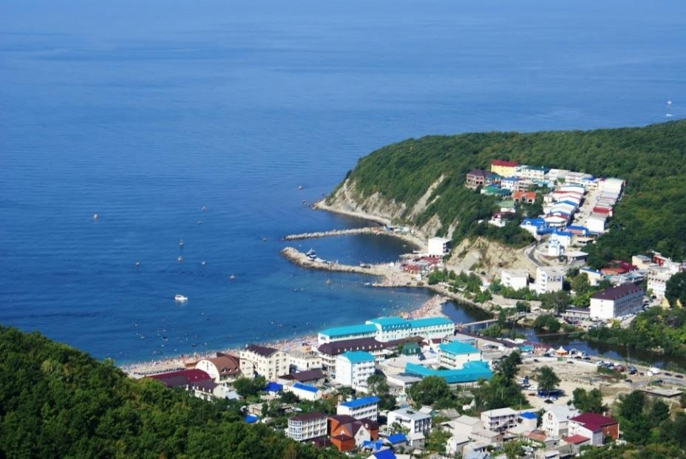
МУНИЦИПАЛЬНОЕ ОБРАЗОВАНИЕ
ТУАПСИНСКИЙ РАЙОН
ИСПОЛНЕНИЕ БЮДЖЕТА
ЗА 2015 ГОД

Slide 2

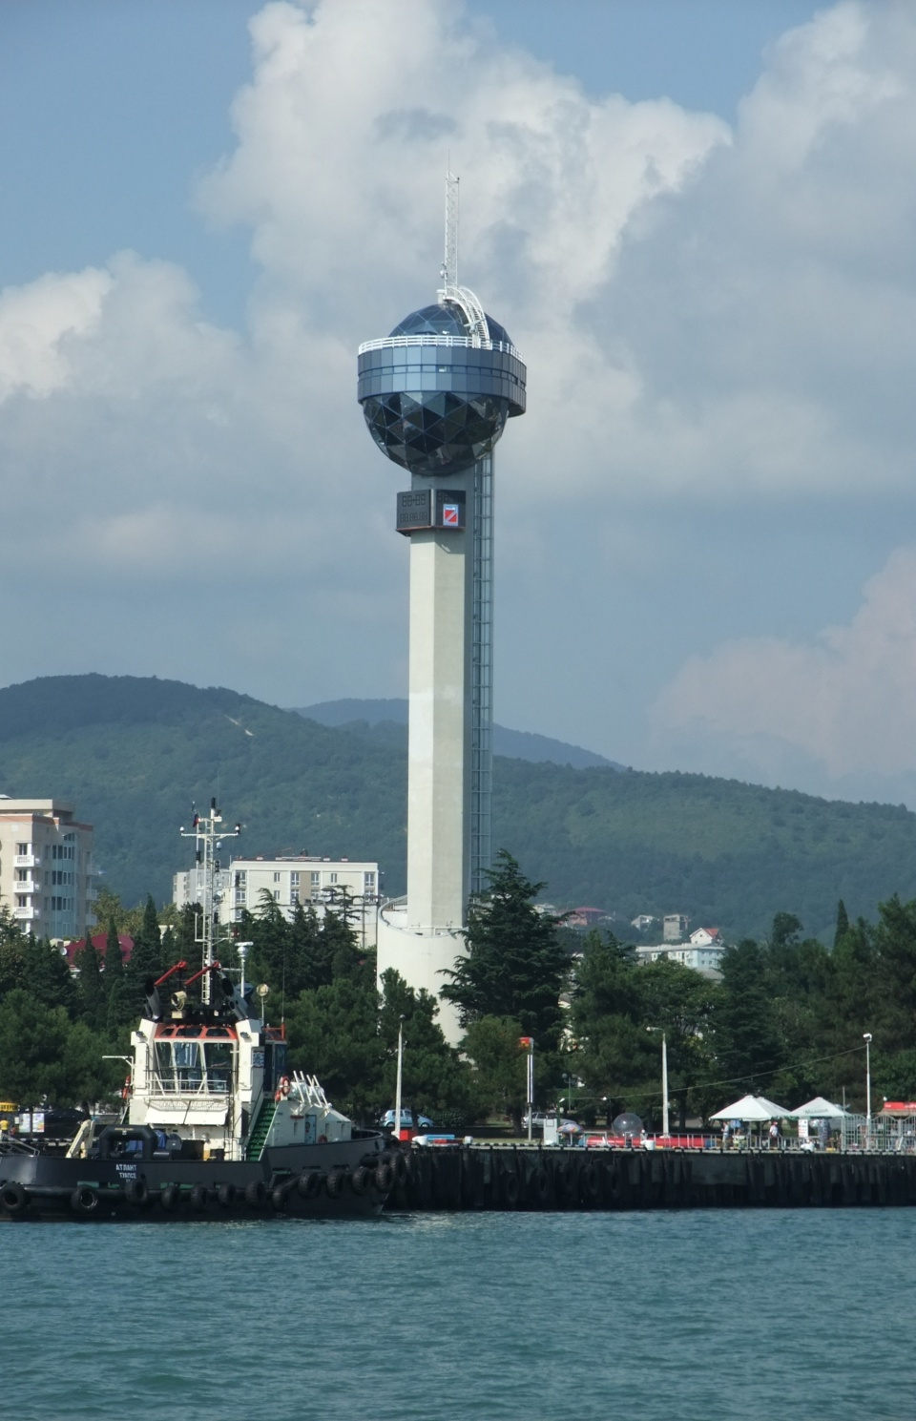
Бюджет муниципального образования
Туапсинский район
Настоящий информационный сборник «Бюджет для граждан» посвящен отчету об исполнении бюджета муниципального образования Туапсинский район за 2015 год.
Данный отчет является основным документом, в котором содержатся сведения о том, какие доходы получил бюджет по итогам года, на какие цели и в каком объеме были израсходованы бюджетные средства.
В этом сборнике мы хотим познакомить население Туапсинского района не только с цифрами, объемами доходов и расходов, но и пояснить, каким образом были получены соответствующие доходы и каких результатов удалось добиться в результате расходования бюджетных средств.

Slide 3
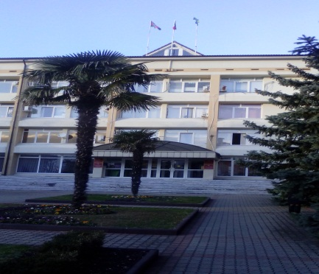


БЮДЖЕТ МУНИЦИПАЛЬНОГО ОБРАЗОВАНИЯ
ТУАПСИНСКИЙ РАЙОН
Утвержден решением Совета муниципального образования Туапсинский район от 17 декабря 2014 года № 233"О бюджете муниципального образования Туапсинский район на 2015 год и на плановый период 2016 и 2017 годов"
Публичные слушания об исполнении бюджета проведены
22 апреля 2016 года

Slide 4
Порядок составления, рассмотрения и утверждения годового отчета об исполнении бюджета муниципального образования Туапсинский район
Годовой отчет об исполнении бюджета муниципального образования Туапсинский район составляется финансовым управлением администрации муниципального образования Туапсинский район
Администрация муниципального образования Туапсинский район не позднее 1 апреля текущего года направляет в Контрольно-счетную палату муниципального образования Туапсинский район для подготовки заключения:
*годовой отчет об исполнении бюджета муниципального образования Туапсинский район
*иные документы, подлежащие представлению в Совет муниципального образования Туапсинский район одновременно с годовым отчетом об исполнении бюджета муниципального образования Туапсинский район"
"Контрольно-счетная палата муниципального образования Туапсинский район:
*осуществляет внешнюю проверку годового отчета об исполнении
*готовит заключение на годовой отчет об исполнении бюджета муниципального образования Туапсинский район в срок, не превышающий один месяц со дня его представления
*представляет заключение на годовой отчет об исполнении бюджета муниципального образования Туапсинский район в Совет муниципального образования Туапсинский район с одновременным направлением в администрацию муниципального образования Туапсинский район"
"Глава муниципального образования Туапсинский район:
*после получения заключения Контрольно-счетной палаты муниципального образования Туапсинский район в течение 10 дней назначает публичные слушания по отчету об исполнении бюджета муниципального образования Туапсинский район
*не позднее 1 мая текущего года представляет в Совет муниципального образования Туапсинский район годовой отчет об исполнении местного бюджета"
Годовой отчет об исполнении бюджета муниципального образования Туапсинский район утверждается решением Совета муниципального образования Туапсинский район с указанием общего объема доходов, расходов и дефицита (профицита) бюджета

Slide 5
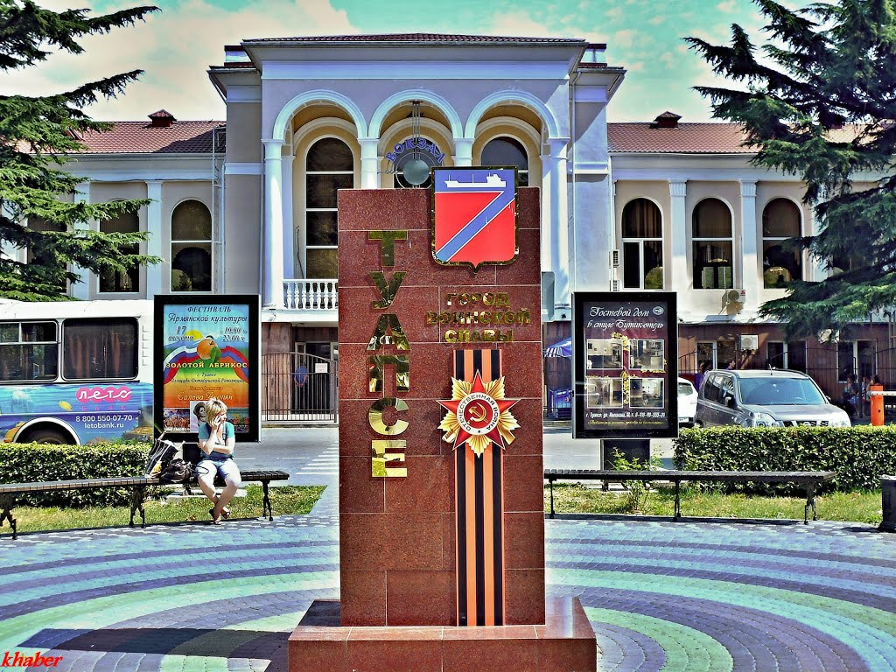
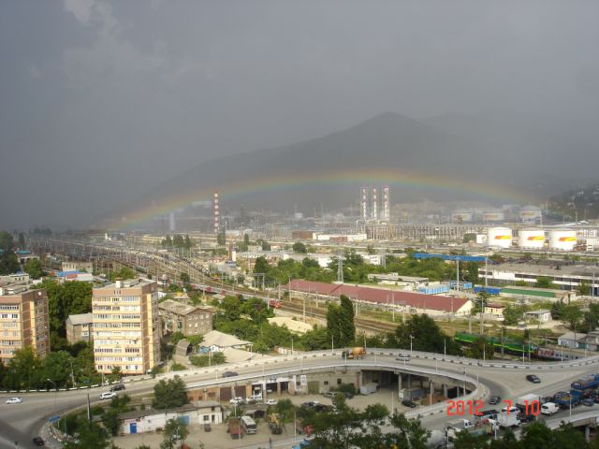
Социально-экономические показатели
Социально-экономические показатели
Численность населения
на 01.01.2015
130 140 человек
Объем доходов на 1 жителя
17 347 рублей
Объем расходов на 1жителя
17 864 рублей
Величина прожиточного минимума в Краснодарском крае в 2015
9 326 рублей

Slide 6
Исполнение основных показателей социально-экономического развития за 2015 год
НАИМЕНОВАНИЕ ПОКАЗАТЕЛЕЙ | 2015 год |  | выполнение, %
 | план | факт
Промышленное производство (объем отгруженной продукции) по крупным и средним предприятиям, млн. руб. | 25 345,6 | 23 198,8 | 91,5
Объем услуг транспорта по крупным и средним организациям, млн.руб. | 11 930,0 | 15 927,5 | 133,5
Оборот розничной торговли по крупным и средним организациям, млн.руб. | 9 479,5 | 9 296,5 | 98,1
Оборот общественного питания по крупным и средним организациям, млн.руб. | 175,9 | 192,6 | 109,5
Объем платных услуг населению по крупным и средним организациям, млн.руб. | 3 259,8 | 2 702,6 | 82,9
Ввод в эксплуатацию жилых домов, тыс. кв. м общей площади | 102,0 | 102,3 | 100,3
Среднегодовой уровень регистрируемой безработицы (в % к численности трудоспособного населения в трудоспособном возрасте) | 0,3 | 0,4 | 0,1
Сальдированный финансовый результат по крупным и средним организациям, млн.руб. | 3 840,1 | 22 022,9 | 573,5
Прибыль прибыльных предприятий по крупным и средним организациям, млн.руб. | 4 172,9 | 22 280,6 | 533,9
Убыток по всем видам деятельности по крупным и средним организациям, млн.руб. | 332,8 | 257,7 | 77,4
Фонд заработной платы по крупным и средним организациям, млн.руб. | 12 656,7 | 10 821,8 | 85,5
Численность работающих для расчета среднемесячной заработной платы по крупным и средним организациям, тыс. чел. | 32,197 | 30,066 | 93,4
Среднемесячная заработная плата по крупным и средним организациям, рублей | 32 758,5 | 29 994,5 | 91,6
Численность постоянного населения (среднегодовая), тыс. человек | 128,9 | 130,1 | 101,0

Slide 7
Основные мероприятия по мобилизации доходов бюджета в 2015 году
Проведение мероприятий направленных на снижение недоимки
(проведено 908 МВК взыскано 153 млн. руб., в том числе
8 арестов имущества)
Организация работы по снижению «Неформальной занятости» (заключено
3 759 договоров поступило НДФЛ
15 млн.руб.)
Проведение мероприятий по собираемости имущественных налогов с физических лиц
(процент собираемости по району 95% или в сумме 202 млн.руб. при среднекраевом 93%)
Проведение мероприятий по привлечению предпринимателей к применению патентной системы налогообложения
(выкуплено патентов 1 357 шт.
на сумму на 10 млн. руб.,
для сравнения за 2014 год –
445 патентов на сумму
7,3 млн.руб.)
Проведение мероприятий по выявлению налогоплательщиков имеющих недвижимое имущество (жилые дома), по оказанию услуг по временному проживанию и уклоняющихся от декларирования доходов

Slide 8
ОСНОВНЫЕ ХАРАКТЕРИСТИКИ
Наименование показателей | Плановые показатели | Фактическое исполнение | % исполнения
ДОХОДЫ | 2 227 529,6 | 2 257 552,1 | 101,3
РАСХОДЫ | 2 416 973,8 | 2 324 858,1 | 96,2
Дефицит (-), профицит (+) | -189 444,2 | -67 306,0 | х
ИСТОЧНИКИ ФИНАНСИРОВАНИЯ ДЕФИЦИТА БЮДЖЕТА
Источники внутреннего финансирования дефицитов бюджетов - ВСЕГО 67 306 тыс. рублей | Получение кредитов: - от кредитных организаций - 80 000,0 тыс. рублей - от других бюджетов бюджетной системы - 50 000,0 тыс. рублей
 | Погашение кредитов: - полученных от кредитных организаций - 69 238,2 тыс. рублей полученных от других бюджетов бюджетной системы – 60 000,0 тыс. рублей
 | Возврат кредитов, предоставленных поселениям - 4 000,0 тыс. рублей Предоставление кредитов поселениям - 2 500,0 тыс. рублей
 | Остатки средств - 65 044,2 тыс. рублей

Slide 9
Доходы бюджета муниципального образования Туапсинский район за 2015 год

Slide 10
Исполнение бюджета МО Туапсинский район по налоговым, неналоговым доходам и прочим безвозмездным поступлениям за 2015 год
млн. руб.

Slide 11
МО Туапсинский район в рейтинге среди ГО и МР Краснодарского края по исполнению бюджета по доходам за 2015 год

Slide 12
Исполнение собственных доходов бюджета МО Туапсинский район в разрезе основных отраслей экономики за 2015 год (уд. вес)

Slide 13
Исполнение бюджета муниципального образования Туапсинский район по расходам за 2015 год
Исполнение бюджета по расходам представлено в программном формате на основе 17 муниципальных программ Туапсинского района
82,0 % всех расходов бюджета - это расходы, направленные на финансирование отраслей социально-культурной сферы
Непрограммные расходы бюджета составили
279 032,2 тыс. рублей.
тыс. рублей
ВСЕГО РАСХОДЫ |  | РАСХОДЫ НА СОЦИАЛЬНУЮ СФЕРУ | ДРУГИЕ РАСХОДЫ
Утверждено | 2 416 973,8 | 1 938 701,6 | 478 272,2
Исполнено | 2 324 858,1 | 1 905 641,5 | 419 216,6
Процент исполнения | 96,2 % | 98,3 % | 87,7 %

Slide 14
РАСХОДЫ БЮДЖЕТА муниципального образования Туапсинский район в расчете на одного жителя:
17 864 руб.
 | План (тыс. руб.) | Исполнено (тыс. руб.) | % исполнения | доля исполнения расходов в общем объеме расходов
ВСЕГО | 2 416 973,8 | 2 324 858,1 | 96,2
Общегосударственные вопросы | 268 905,1 | 251 796,8 | 93,6 | 10,8
Национальная оборона | 123,3 | 107,4 | 87,1 | 0,0
Национальная безопасность и правоохранительная деятельность | 46 278,2 | 45 612,4 | 98,6 | 2,0
Национальная экономика | 60 195,9 | 23 805,6 | 39,5 | 1,0
Жилищно-коммунальное хозяйство | 26 785,6 | 22 470,2 | 83,9 | 1,0
Образование | 1 735 092,8 | 1 704 611,6 | 98,2 | 73,3
Культура, кинематография и средства массовой информации | 29 339,5 | 28 487,7 | 97,1 | 1,2
Здравоохранение, физическая культура и спорт | 109 980,6 | 109 660,4 | 99,7 | 4,7
Социальная политика | 60 760,9 | 59 354,0 | 97,7 | 2,6
Физическая культура | 3 527,8 | 3 527,8 | 100,0 | 0,2
Обслуживание государственного и муниципального долга | 11 018,3 | 10 458,4 | 94,9 | 0,4
Межбюджетные трансферты | 64 965,8 | 64 965,8 | 100,0 | 2,8

Slide 15
РАСХОДЫ БЮДЖЕТА муниципального образования Туапсинский район за 2015 год

Slide 16
Структура безвозмездных поступлений в 2015 году
ВСЕГО ПОСТУПИЛО - 1 299 499 тыс. рублей
СУБСИДИИ - 173 754,1 тыс. рублей или 13,4 % от общего объема безвозмездных поступлений
СУБВЕНЦИИ - 1 059 874,3 тыс. рублей или 81,5 % от общего объема безвозмездных поступлений
ИНЫЕ МЕЖБЮДЖЕТНЫЕ ТРАНСФЕРТЫ - 65 870,6 тыс. рублей или 5,1 % от общего объема безвозмездных поступлений

Slide 17
Исполнение бюджета муниципального образования Туапсинский район по отраслям социальной сферы за 2015 год
 | план | исполнено | доля расходов в общем объеме расходов
РАСХОДЫ БЮДЖЕТА ВСЕГО, тыс. рублей | 2 416 973,8 | 2 324 858,1
ВСЕГО расходы на социальную сферу | 1 938 701,6 | 1 905 641,5 | 82,0
Образование | 1 735 092,8 | 1 704 611,6 | 73,3
Культура, кинематография и средства массовой информации | 29 339,5 | 28 487,7 | 1,2
Здравоохранение | 109 980,6 | 109 660,4 | 4,7
Социальная политика | 60 760,9 | 59 354,0 | 2,6
Физическая культура и спорт | 3 527,8 | 3 527,8 | 0,2

Slide 18
МУНИЦИПАЛЬНЫЕ ПРОГРАММЫ
 |  |  |  | тыс. рублей
Наименование | ЦСР | Утверждено в бюджете | Исполнено | % исполнения
ВСЕГО: |  | 2 128 124,8 | 2 045 825,9 | 96,1
Муниципальная программа "Развитие образования в муниципальном образовании Туапсинский район" | 01 0 0000 | 1 314 861,2 | 1 311 811,0 | 99,8
Муниципальная программа "Туапсинский район - территория комфортного проживания" | 02 0 0000 | 243 558,1 | 218 321,8 | 89,6
Муниципальная программа "Управление муниципальным долгом" | 03 0 0000 | 11 018,3 | 10 458,4 | 94,9
Муниципальная программа "Культура Туапсинского района" | 04 0 0000 | 80 868,8 | 77 864,2 | 96,3
Муниципальная программа "Развитие физической культуры и спорта в Туапсинском районе" | 05 0 0000 | 103 662,2 | 103 662,2 | 100,0
Муниципальная программа "Развитие жилищно-коммунального хозяйства в муниципальном образовании Туапсинский район" | 06 0 0000 | 6 059,7 | 1 574,3 | 26,0
Муниципальная программа "Функционирование органов местного самоуправления в муниципальном образовании Туапсинский район" | 07 0 0000 | 86 358,7 | 77 760,5 | 90,0
Муниципальная программа "Молодежь Туапсинского района" | 08 0 0000 | 7 970,3 | 7 961,5 | 99,9
Муниципальная ведомственная целевая программа "Развитие агропромышленного комплекса на территории муниципального образования Туапсинский район" | 09 0 0000 | 3 708,9 | 2 962,3 | 79,9

Slide 19
МУНИЦИПАЛЬНЫЕ ПРОГРАММЫ
Наименование | ЦСР | Утверждено в бюджете | Исполнено | % исполнения
Муниципальная программа "По улучшению положения детей в муниципальном образовании Туапсинский район" | 10 0 0000 | 45 333,5 | 45 191,8 | 99,7
Муниципальная программа "Развитие здравоохранения муниципального образования Туапсинский район" | 11 0 0000 | 95 591,7 | 95 541,2 | 99,9
Муниципальная ведомственная целевая программа "Гармонизация межнациональных отношений и развития национальных культур в муниципальном образовании Туапсинский район" | 12 0 0000 | 877,1 | 877,1 | 100,0
Муниципальная программа "Защита населения и территории от чрезвычайных ситуаций, обеспечение пожарной безопасности" | 13 0 0000 | 42 273,5 | 41 678,7 | 98,6
Муниципальная ведомственная целевая программа "Поддержка малого и среднего предпринимательства на территории муниципального образования Туапсинский район" | 14 0 0000 | 3 397,0 | 3 380,3 | 99,5
Муниципальная программа "Управление муниципальной собственностью" | 15 0 0000 | 16 426,1 | 15 771,0 | 96,0
Муниципальная программа "Экономическое развитие Туапсинского района" | 16 0 0000 | 58 194,1 | 23 048,5 | 39,6
Муниципальная программа "Доступная среда муниципального образования Туапсинский район" | 17 0 0000 | 7 965,6 | 7 961,1 | 99,9

Slide 20
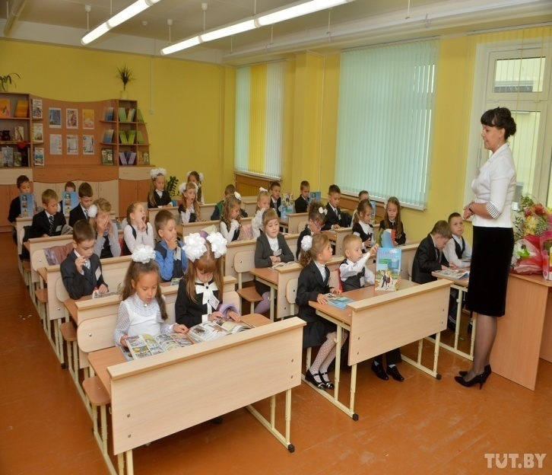
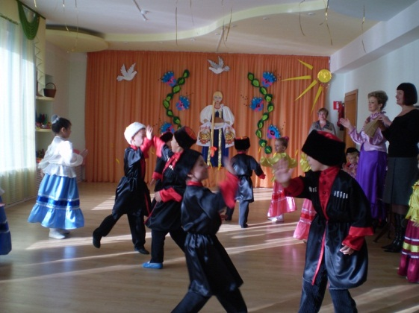
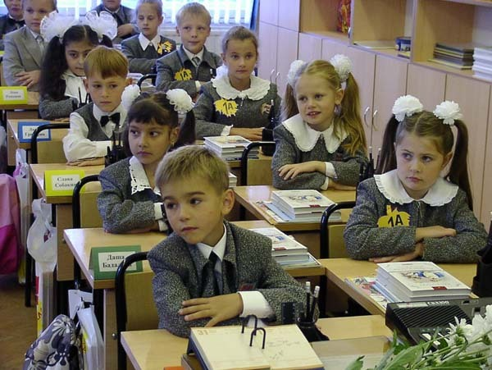
Муниципальная программа "Развитие образования в
МО Туапсинский район“. Расходы - 1 311 811 тыс. руб.
Подпрограмма "Развитие отрасли "Образование" в МО Туапсинский район" – 1 260 373,7 тыс. руб. | обеспечение деятельности муниципальных казенных учреждений - 89 000,2 тыс. руб.
 | осуществление государственных полномочий по обеспечению государственных гарантий реализации прав на получение общедоступного и бесплатного образования - 1 122 749,1 тыс. руб.
 | проведение капитального и текущего ремонта, материально-техническое обеспечение учреждений образования (краевые средства для решения социально-значимых вопросов) - 3 600,0 тыс. руб.
 | проведение капитального ремонта спортивных залов общеобразовательных организаций – 11 392,4 тыс. руб.
 | на поэтапное повышение уровня средней заработной платы - 4 161,1 тыс. руб.
 | финансирование доплат отдельным категориям работников в образовательных организациях – 7 875,8 тыс. руб.
 | осуществление отдельных полномочий Краснодарского края по обеспечению выплаты компенсации части родительской платы - 14 575,5 тыс. руб.
 | осуществление отдельных полномочий Краснодарского края по предоставлению мер социальной поддержки в виде компенсации расходов на оплату жилых помещений, отопления и освещения педагогическим работникам - 1 051,2 тыс. руб.
 | премирование дошкольных образовательных организаций, внедряющих инновационные образовательные программы - 100,0 тыс. руб.
 | проведение мероприятий - 5 868,4 тыс. руб.

Slide 21

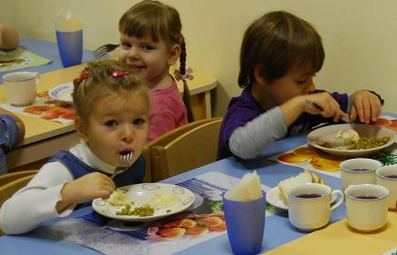
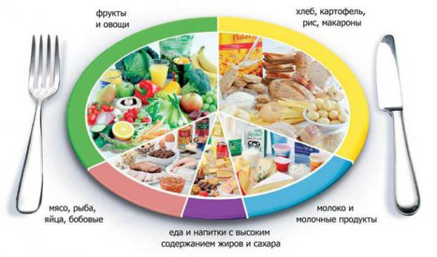

Подпрограмма "Комплексная безопасность образовательных организаций МО Туапсинский район" – 1 535,0 тыс. руб. | обеспечение пожарной, технической безопасности образовательных учреждений
Подпрограмма "Профилактика терроризма и экстремизма в образовательных организациях МО Туапсинский район" - 1 426,8 тыс. руб. | обеспечение безопасности учащихся, работников образовательных организаций, повышение инженерно-технической защищенности объектов образования
Подпрограмма "Развитие системы организации питания в образовательных организациях МО Туапсинский район" - 47 625,5 тыс. руб. | организация питания учащихся образовательных организаций
Подпрограмма "Улучшение кадрового обеспечения в отрасли "Образование" - 850,0 тыс. руб. | социальные выплаты на оплату жилого помещения по договору найма

Slide 22
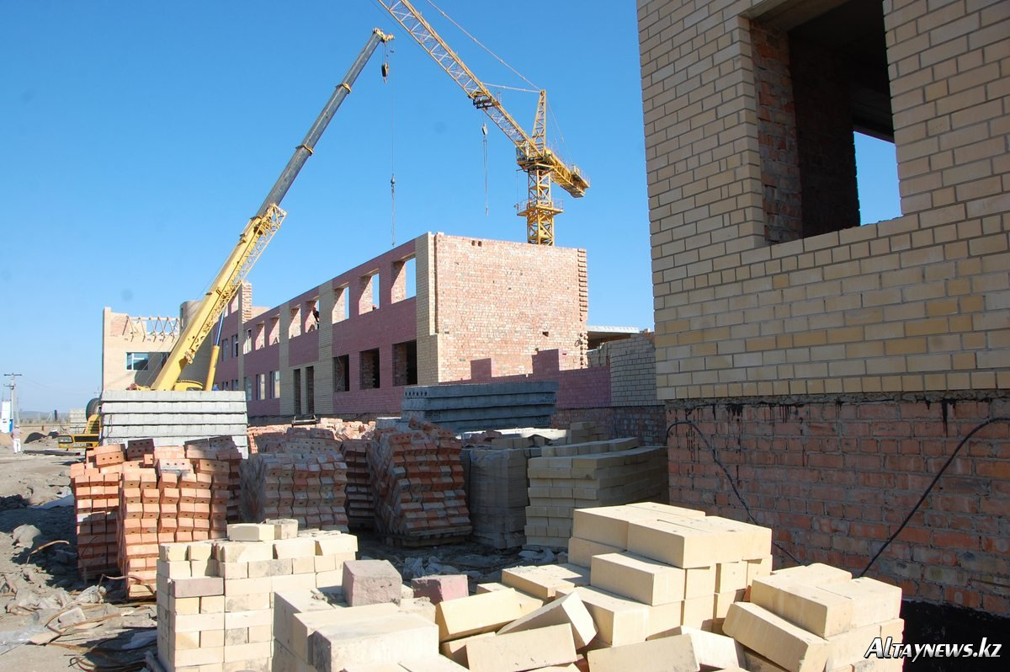
Муниципальная программа
"Туапсинский район - территория комфортного проживания"
В рамках данной программы осуществлялись расходы на следующие цели:
обеспечение деятельности МКУ "ЦОДУО"
проведение капитальных ремонтов объектов социальной сферы
строительство общеобразовательной школы на 400 мест и детского дошкольного учреждения на 150 мест в с.Тенгинка Туапсинского района
Расходы 218,3 млн. руб.

Slide 23

Муниципальная программа
"Управление муниципальным долгом"
Расходы - 10 458,4 тыс. руб.
В рамках данной программы осуществлялись расходы на оплату процентов за пользование бюджетным и коммерческим кредитами.

Slide 24
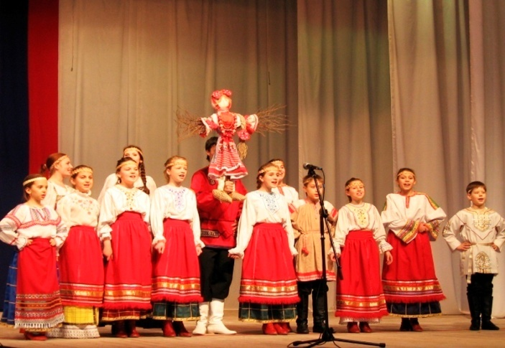
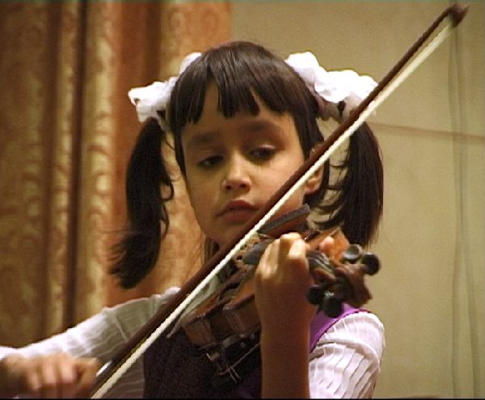

Муниципальная программа
"Культура Туапсинского района"
Расходы - 77 864,2 тыс. руб.
Подпрограмма "Обеспечение деятельности учреждений культуры" - 9 061,1 тыс. руб. | обеспечение деятельности муниципального казенного учреждения "ТРОМЦ"
Подпрограмма "Обеспечение деятельности учреждений дополнительного образования детей отрасли "Культура" – 44 264,0 тыс. руб. | обеспечение деятельности школ искусств и художественных школ
Подпрограмма "Улучшение кадрового обеспечения отрасли "Культура" - 16 973,5 тыс. руб. | социальные выплаты на оплату жилого помещения по договору найма на поэтапное повышение уровня средней заработной платы
Подпрограмма "Развитие культуры в Туапсинском районе" – 7 565,6 тыс. руб. | проведение праздничных мероприятий, участие в конкурсах, фестивалях

Slide 25
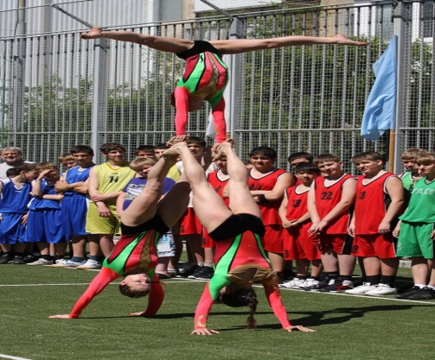
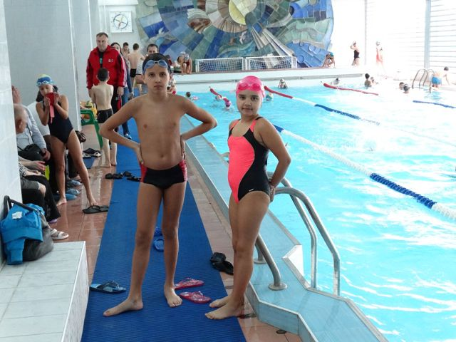
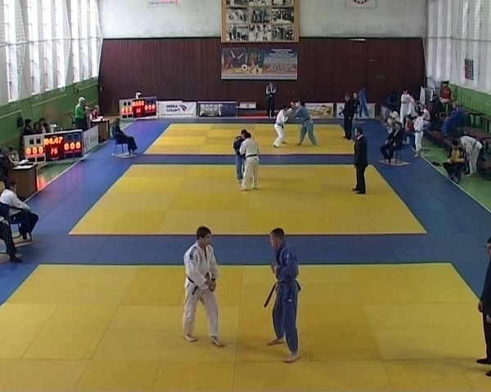
Муниципальная программа
"Развитие физкультуры и спорта в Туапсинском районе“
Расходы - 103 662,2 тыс. руб.
Подпрограмма "Развитие детско-юношеского спорта" - 101 056,1 тыс. руб. | обеспечение деятельности спортивных школ
 | финансирование доплат отдельным категориям работников
Подпрограмма "Развитие массового спорта" - 1 165 тыс. руб. | проведение спортивных мероприятий
Подпрограмма "Комплексная безопасность муниципальных бюджетных учреждений" - 1 383,1 тыс. руб. | обеспечение пожарной, технической безопасности учреждений
Подпрограмма "Улучшение кадрового обеспечения в сфере "Физкультура и спорт" - 58,0 тыс. руб. | социальные выплаты на оплату жилого помещения по договору найма

Slide 26
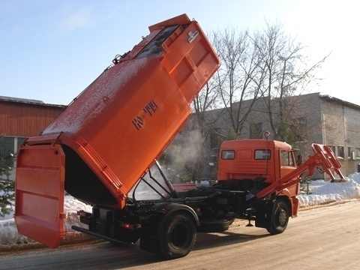
Муниципальная программа
"Развитие жилищно-коммунального хозяйства в МО Туапсинский район "
Расходы - 1 574,3 тыс. руб.
Подпрограмма "Туапсинский район - чистый район" - 700,0 тыс. руб. | оплата за научно исследовательскую работу по организации цикличного вывоза твердых бытовых отходов
Подпрограмма "Развитие систем водоснабжения и водоотведения в МО Туапсинский район" - 376,2 тыс. руб. | оплата за электролизную установку; оплата за оборудование для запорной арматуры КНС
Подпрограмма "Энергосбережение и повышение энергетической эффективности на территории МО Туапсинский район" - 167,5 тыс. руб. | оплата за государственную экспертизу, инженерно-изыскательская проектная документация блочно-модульной котельной с.Кроянское
Отдельные мероприятия программы – 330,6 тыс. руб. | осуществление отдельных полномочий Краснодарского края по ведению учета граждан, нуждающихся в жилых помещениях

Slide 27
Муниципальная программа
"Функционирование органов местного самоуправления в МО Туапсинский район"
Расходы 77 760,5 тыс. руб.
Подпрограмма "По укреплению правопорядка, профилактике правонарушений, усилению борьбы с преступностью и противодействию коррупции в Туапсинском районе" – 2 746,0 тыс. руб. | оплата за приобретение квартиры для участкового на условиях софинансирования; изготовление печатных листовок
Подпрограмма "Поддержка Туапсинского районного казачьего общества" – 10 000,2 тыс. руб. | на оказание финансовой поддержки Туапсинского районного казачьего общества
Подпрограмма "Противодействие незаконному обороту наркотиков на территории Туапсинского района" - 338,6 тыс. руб. | оплата за изготовление и оформление пропагандистских материалов антинаркотической направленности, проведение мероприятий с молодежью в рамках Дня борьбы с наркоманией
Подпрограмма "Обеспечение деятельности МКУ "Национальные проекты и инвестиции" - 1 096,3 тыс. руб. | содержание казенного учреждения
Подпрограмма "Информационное общество МО Туапсинский район" - 5 090,2 тыс. руб. | оплата за техническое сопровождение программных продуктов, приобретение компьютерной техники

Slide 28


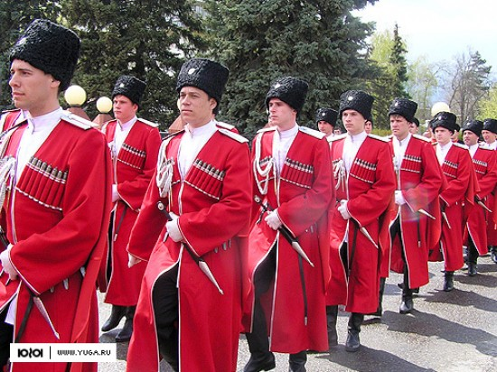
Муниципальная программа
"Функционирование органов местного самоуправления в МО Туапсинский район"
Подпрограмма "Создание системы комплексного обеспечения безопасности жизнедеятельности на территории МО Туапсинский район" - 650,1 тыс. руб. | оплата за техническое обслуживание системы оповещения
Подпрограмма "Предоставление государственных и муниципальных услуг" - 14 695,0 тыс. руб. | содержание МКУ "Многофункциональный центр"
Подпрограмма "Обеспечение деятельности органов местного самоуправления" – 41 276,2 тыс. руб. | содержание МКУ "Центр ОДОМС"
Подпрограмма "Социальная поддержка отдельных категорий граждан МО Туапсинский район" - 1 867,9 тыс. руб. | оказание адресной помощи гражданам, оказавшимся в трудной жизненной ситуации

Slide 29


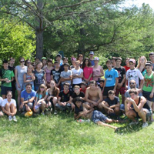
Муниципальная программа
"Молодежь Туапсинского района"
Расходы - 7 961,5 тыс. руб.
В рамках данной программы осуществлялись расходы на следующие цели
проведение мероприятий, конкурсов
обеспечение деятельности муниципального казенного учреждения "Молодежный центр Туапсинского района" и муниципального бюджетного учреждения "Патриотический центр Туапсинского района

Slide 30
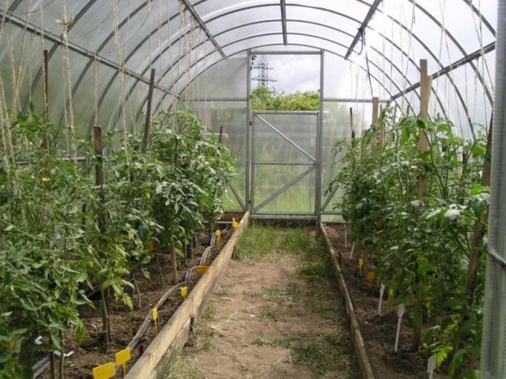
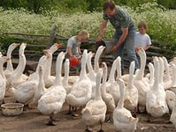
Муниципальная ведомственная программа
"Развитие агропромышленного комплекса на территории МО Туапсинский район"
Расходы - 2 962,3 тыс. руб.
В рамках данной программы осуществлялись расходы на следующие цели
возмещение части процентной ставки по долгосрочным, среднесрочным и краткосрочным кредитам, взятыми малыми формами хозяйствования
перечисление субсидий на строительство теплиц

Slide 31

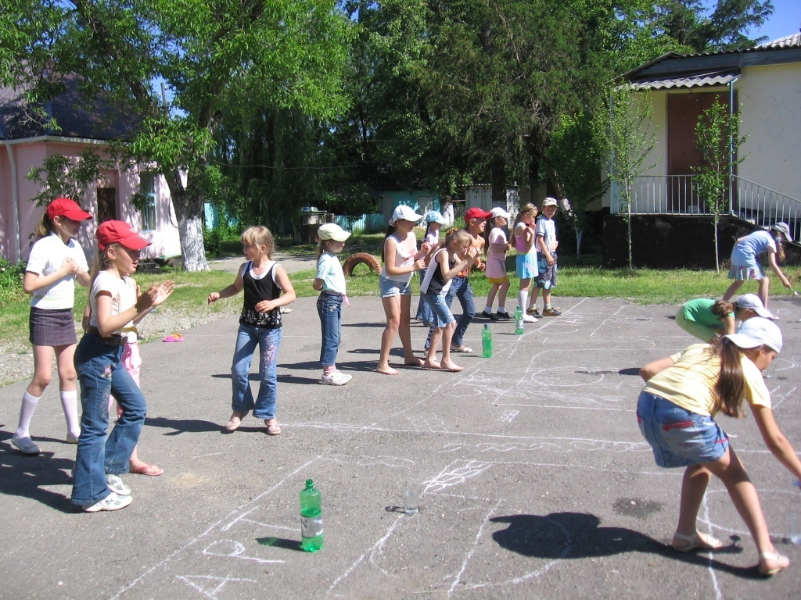
Муниципальная программа
"По улучшению положения детей в муниципальном образовании Туапсинский район"
Расходы - 45 191,8 тыс. руб.
Подпрограмма "Дети и семья" - 120,6 тыс. руб. | оплата за призы, подарки участникам мероприятий
Подпрограмма "Дети-сироты" - 46,4 тыс. руб. | оплата за призы, подарки участникам мероприятий
Подпрограмма "Организация отдыха, оздоровления и занятости детей" – 11 690,3 тыс. руб. | организация и проведение на базе образовательных учреждений лагерей дневного пребывания
Подпрограмма "Одаренные дети" – 350,5 тыс. руб. | проведение мероприятий

Slide 32
Муниципальная программа
"По улучшению положения детей в муниципальном образовании
Туапсинский район"
Отдельные мероприятия программы –
32 984,0 тыс. руб.
на осуществление отдельных полномочий Краснодарского края на выплату единовременного пособия детям-сиротам и детям, оставшимся без попечения родителей, и лицам из их числа на государственную регистрацию права собственности (права пожизненного наследуемого владения), за исключением жилых помещений, приобретенных за счет средств краевого бюджета
на осуществление отдельных полномочий Краснодарского края на предоставление ежемесячных денежных выплат на содержание детей-сирот и детей, оставшихся без попечения родителей, находящихся под опекой (попечительством) или переданных на воспитание в приемные семьи
на осуществление отдельных полномочий Краснодарского края на обеспечение выплаты ежемесячного вознаграждения, причитающегося приемным родителям за оказание услуг по воспитанию приемных детей
на осуществление отдельных полномочий Краснодарского края на выплату денежных средств на обеспечение бесплатного проезда на городском, пригородном, в сельской местности - на внутрирайонном транспорте (кроме такси) детей-сирот и детей, оставшихся без попечения родителей, находящихся под опекой (попечительством) или на воспитании в приемных семьях (за исключением детей, обучающихся в федеральных образовательных учреждениях)
на осуществление отдельных полномочий Краснодарского края на выплаты ежемесячного вознаграждения, причитающегося патронатным воспитателям за оказание услуг по осуществлению патронатного воспитания, социального патроната и постинтернатного сопровождения
на осуществление отдельных полномочий Краснодарского края на ежемесячные денежные выплаты на содержание детей-сирот и детей, оставшихся без попечения родителей, переданных на патронатное воспитание

Slide 33



Муниципальная программа
"Развитие здравоохранения муниципального образования Туапсинский район"
Расходы –
95 541,2 тыс. руб.
Подпрограмма "Обеспечение деятельности учреждений здравоохранения" – 91 044,5 тыс. руб. | улучшение лекарственного обеспечения граждан
 | осуществление отдельных государственных полномочий по реализации в муниципальных учреждениях здравоохранения Краснодарского края мероприятий по профилактике терроризма в Краснодарском крае
 | дополнительная денежная компенсация на усиленное питание донору, безвозмездно сдавшему кровь и (или) ее компоненты
 | осуществление отдельных полномочий Краснодарского края по предоставлению мер социальной поддержки жертвам политических репрессий, труженикам тыла, ветеранам труда, ветеранам военной службы, достигшим возраста, дающего право на пенсию по старости, в бесплатном изготовлении и ремонте зубных протезов (кроме изготовленных из драгоценных металлов) в сложных клинических случаях зубопротезирования
 | осуществление отдельных полномочий Краснодарского края по организации оказания медицинской помощи
 | осуществление отдельных полномочий Краснодарского края по предоставлению мер социальной поддержки отдельным группам населения в обеспечении лекарственными средствами и изделиями медицинского назначения, кроме групп населения, получающих инсулины, таблетированные сахароснижающие препараты, средства самоконтроля и диагностические средства, либо перенесших пересадки органов и тканей, получающих иммунодепрессанты
Подпрограмма "Улучшение кадрового обеспечения в сфере "Здравоохранения" - 4 496,7 тыс. руб. | социальные выплаты на оплату жилого помещения по договору найма
 | повышение квалификации работников

Slide 34

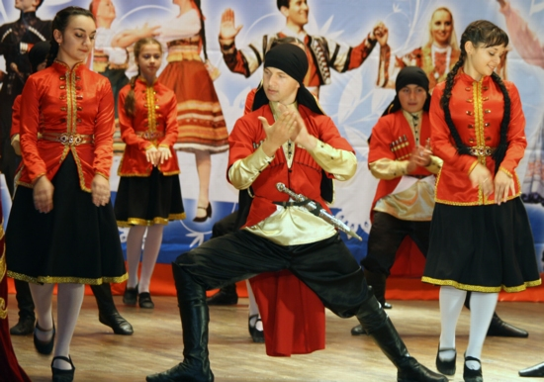
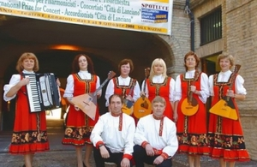
Муниципальная программа
"Гармонизация межнациональных отношений и развития национальных культур в муниципальном образовании Туапсинский район"
Расходы - 877,1 тыс. руб.
В рамках данной программы осуществлялись расходы на проведение концертов творческих коллективов

Slide 35
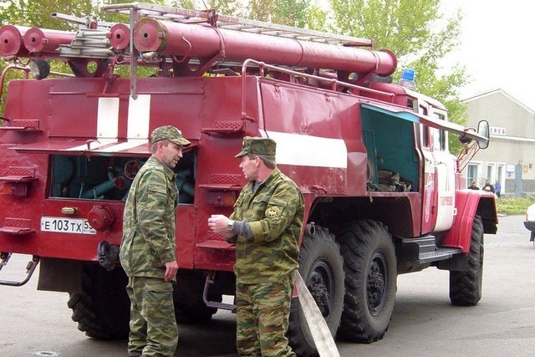

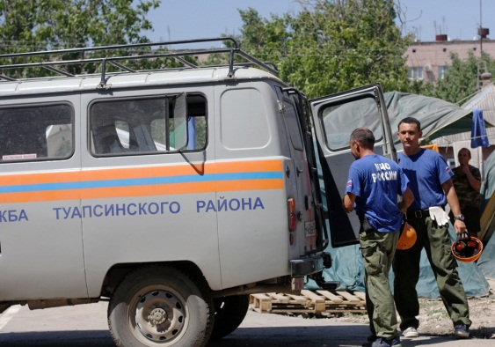
Муниципальная программа
"Защита населения и территории от чрезвычайных ситуаций, обеспечение пожарной безопасности"
Расходы - 41 678,7 тыс. руб.
Подпрограмма "Служба 112" – 12 898,8 тыс. руб. | на содержание ситуационного центра «Службы 112» МКУ «Спасательная служба Туапсинского района»
Подпрограмма "Обеспечение пожарной безопасности" – 5 806,8 тыс. руб. | на обеспечение деятельности противопожарного отделения МКУ «Спасательная служба Туапсинского района»
Подпрограмма "Предупреждение, спасение, помощь" - 22 973,1 тыс. руб. | на содержание аварийно-спасательной службы, обеспечение безопасности людей на водных объектах

Slide 36


Муниципальная программа
«Поддержка малого и среднего предпринимательства на территории муниципального образования Туапсинский район»
В рамках данной программы осуществлялись расходы на выплату субсидий субъектам малого и среднего предпринимательства –
3 380,3 тыс. рублей

Slide 37

Муниципальная программа
"Управление муниципальной собственностью"
Расходы - 15 771,0 тыс. руб.
Подпрограмма "Имущественные отношения" – 4 399,1 тыс. руб. | проведение мероприятий по оценке недвижимости муниципальной собственности
Подпрограмма "Земельные отношения" – 11 242,1 тыс. руб. | субсидии на выполнение муниципального задания бюджетным учреждением "Комитет земельных отношений"
Подпрограмма "Архитектура и градостроительство" - 129,8 тыс. руб. | расходы на проведение мероприятий в области строительства, архитектуры и градостроительства

Slide 38
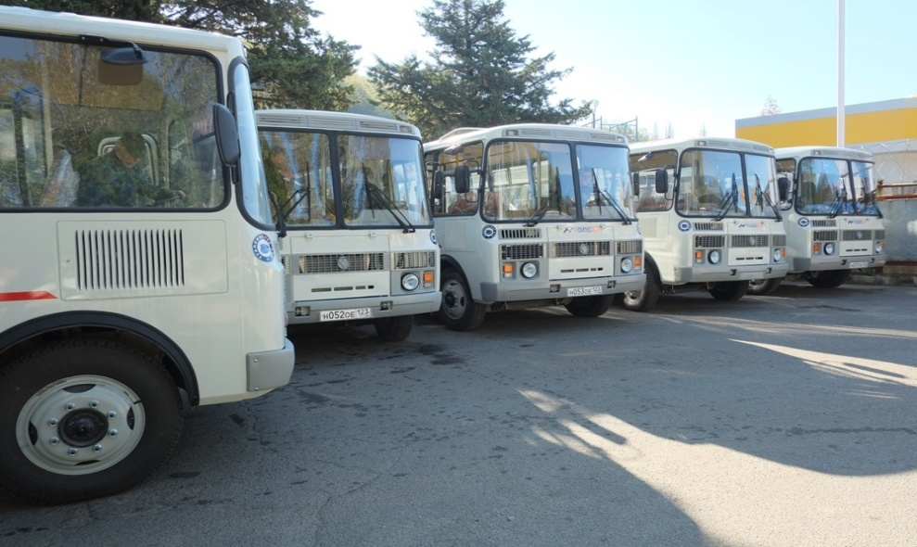
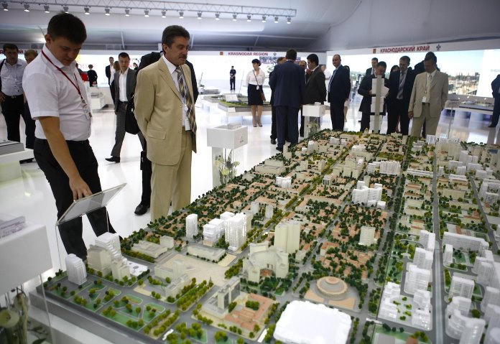
Муниципальная программа
"Экономическое развитие Туапсинского района"
Расходы - 23 048,5 тыс. руб.
Подпрограмма "Поддержка некоммерческих организаций и содействие развития гражданского общества" –6 525,6тыс. руб. | субсидии некоммерческим организациям
Подпрограмма "Формирование инвестиционной привлекательности муниципального образования Туапсинский район" - 3 796,7 тыс. руб. | расходы на участие в форумах
Подпрограмма "Развитие пригородного пассажирского транспорта на территории МО Туапсинский район" – 4 216,5 тыс. руб. | субсидии перевозчикам на возмещение расходов, образующихся от выполнения рейсов на муниципальных пригородных маршрутах
Подпрограмма "Информационное обеспечение и формирование общественного мнения населения муниципального образования Туапсинский район" – 8 509,7 тыс. руб. | обслуживание интернет-сайта администрации МО Туапсинский район; организация информационного обеспечения через радиоэфир в рамках новостных и тематических программ; организация информационного обеспечения через печатные СМИ МО Туапсинский район; организация информационного обеспечения через телеэфир в рамках новостных и тематических программ

Slide 39
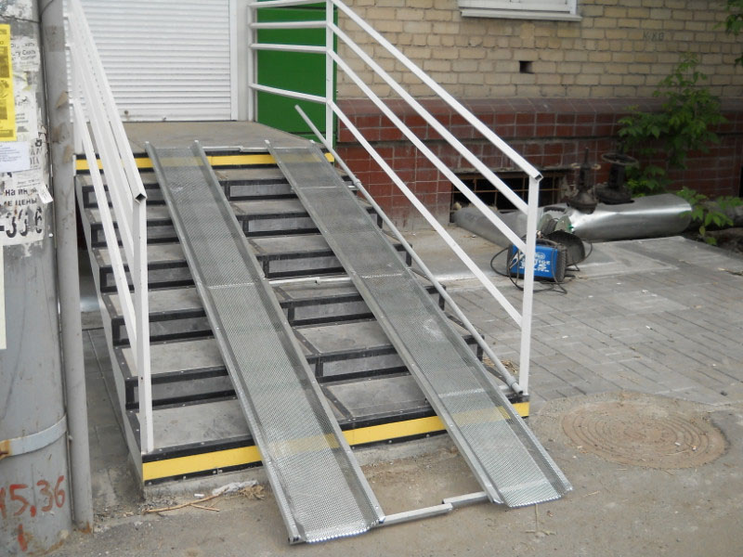
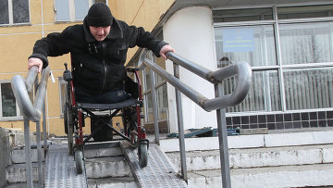
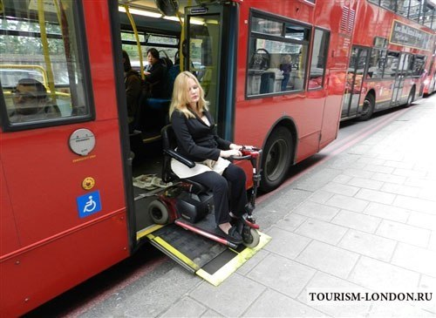
Муниципальная программа "Доступная среда муниципального образования Туапсинский район"
Расходы - 7 961,1 тыс. руб.
В рамках программы предусмотрены расходы на обустройство пандусов на объектах социальной сферы муниципального образования Туапсинский район.

Slide 40
НЕПРОГРАММНЫЕ РАСХОДЫ
Объем средств по непрограммным расходам составляет
279 032,2 тыс. рублей:
обеспечение деятельности высшего должностного лица муниципального образования Туапсинский район - 1 838,5 тыс. рублей | обеспечение деятельности Совета муниципального образования Туапсинский район - 1 800,0 тыс. рублей | обеспечение деятельности администрации муниципального образования Туапсинский район - 80 568,8 тыс. рублей | на обеспечение функций органов местного самоуправления по передаваемым полномочиям поселений (по осуществлению полномочий в соответствии с жилищным законодательством) - 635,4 тыс. рублей
на осуществление полномочий по составлению (изменению) списков кандидатов в присяжные заседатели федеральных судов общей юрисдикции в Российской Федерации - 6,5 тыс. рублей | на осуществление отдельных полномочий Краснодарского края по созданию и организации деятельности комиссий по делам несовершеннолетних и защите их прав - 1 890,5 тыс. рублей | на осуществление отдельных полномочий Краснодарского края по поддержке сельскохозяйственного производства - 498,7 тыс. рублей | оплата расходов по исполнительным листам - 2 379,8 тыс. рублей
на обеспечение деятельности финансового управления администрации муниципального образования Туапсинский район - 20 604,9 тыс. рублей | на финансовое обеспечение непредвиденных расходов (резервный фонд администрации муниципального образования Туапсинский район) - 21 965,0 тыс. рублей | перечисление дотации поселениям - 64 965,8 тыс. рублей | на обеспечение деятельности Контрольно-счетной палаты муниципального образования Туапсинский район - 5 602,2 тыс. рублей
обеспечение деятельности управления имущественных отношений администрации муниципального образования Туапсинский район - 5 711,2 тыс. рублей | обеспечение деятельности отдела по делам ГО и ЧС администрации муниципального образования Туапсинский район - 2 703,3 тыс. рублей | расходы объема дорожного фонда - 174,0 тыс. рублей | обеспечение деятельности управления капитального строительства администрации муниципального образования Туапсинский район - 3 405,7 тыс. рублей

Slide 41
НЕПРОГРАММНЫЕ РАСХОДЫ
Объем средств по непрограммным расходам составляет
279 032,2 тыс. рублей:
обеспечение деятельности управления по работе с молодежью администрации муниципального образования Туапсинский район - 2 943,6 тыс. рублей | обеспечение деятельности управления образования администрации муниципального образования Туапсинский район - 4 604,7 тыс. рублей | обеспечение деятельности отдела культуры администрации муниципального образования Туапсинский район - 2 014,1 тыс. рублей | обеспечение деятельности управления здравоохранения администрации муниципального образования Туапсинский район - 3 748,2 тыс. рублей
обеспечение деятельности отдела по физической культуре и спорту администрации муниципального образования Туапсинский район - 3 049,9 тыс. рублей | обеспечение деятельности управления по опеке и попечительству администрации муниципального образования Туапсинский район, осуществление отдельных полномочий Краснодарского края - 6 862,0 тыс. рублей | обеспечение деятельности управления по развитию курортов администрации муниципального образования Туапсинский район - 434,5 тыс. рублей | расходы на проведение мероприятий по мобилизационной подготовке - 107,4 тыс. рублей
финансовое обеспечение мероприятий по временному социально-бытовому обустройству лиц, вынужденно покинувших территорию Украины и находящихся в пунктах временного размещения; на компенсацию расходов, связанных с оказанием в 2015 годах медицинскими организациями гражданам Украины и лицам без гражданства медицинской помощи, а также затрат по проведению указанным лицам профилактических прививок, включенных в календарь профилактических прививок по эпидемическим показаниям - 40 517,5 тыс. рублей

Slide 42

ФИНАНСОВОЕ УПРАВЛЕНИЕ АДМИНИСТРАЦИИ МУНИЦИПАЛЬНОГО ОБРАЗОВАНИЯ ТУАПСИНСКИЙ РАЙОН
Наш адрес: 352800, г. Туапсе, ул. Свободы, д.3
Телефон(факс): (86167) 2-57-11
Адрес электронной почты: tuaprfin@mail.ru

